Slide 1


Segurança da informação
Nuno Veloso, 42181.

Slide 2
O que é a informação?
Onde existe a informação?

Slide 3
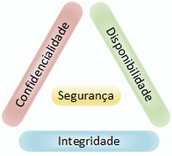
Propriedades

Slide 4
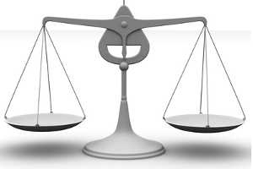
Existe 100% de segurança da informação?

